Slide 2
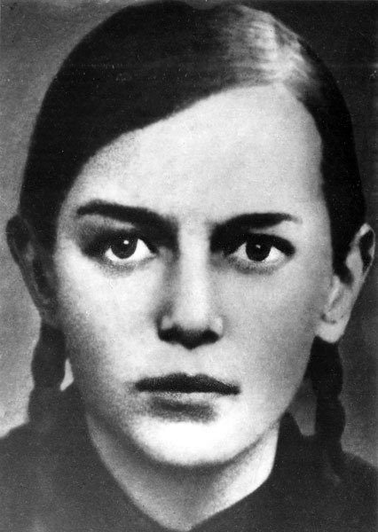
Зина Портнова родилась
20 февраля
1926 года
в Ленинграде

Slide 3
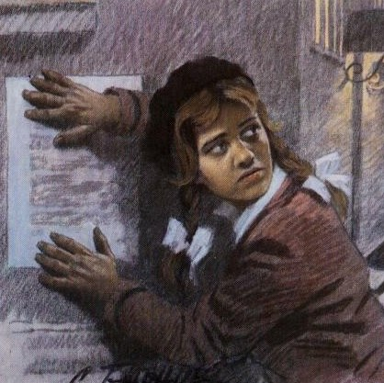
С 1942 года
Зина Портнова – член Обольской подпольной организации

Slide 4
С августа 1943 года – разведчик партизанского отряда им. Ворошилова в Белоруссии

Slide 5
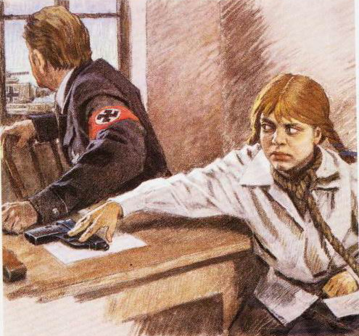
В декабре 1943 года была схвачена фашистами.
Во время одного из допросов пыталась сбежать.
Побег не удался.

Slide 6
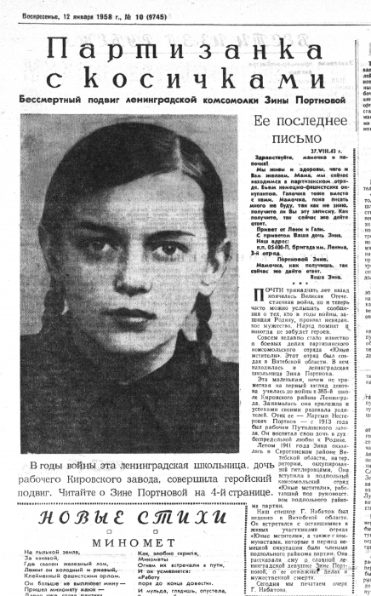
Зина была вновь схвачена гестаповцами . Её жестоко пытали в тюрьме г. Полоцка. Не сломив мужества юной партизанки, её расстреляли.

Slide 7
